Slide 1
KPR 240507

Slide 2
Aktuellt i sektorn
En tuff resa mot en bättre framtid – sektorns kulturresa
Ekonomi aktuellt status
Ny verksamhetsutvecklare från 20/5 – Sara Sundman
Nära vård
Omställningen mot nya socialtjänstlagen
Schema och kompetensförsörjning (pyramiden)

Slide 3
Så såg det ut då…

Slide 4
Prognoser sociala sektorn 2023
Prognos februari: -10,9 Mkr
Prognos april: -14,4 Mkr
Prognos augusti: -25,5 Mkr
Prognos oktober: -26,2 Mkr
Bokslut 2023: -28,6 Mkr

Slide 5
Ekonomisk rapport jan-feb

Slide 6
Utfall februari 2024

Slide 7
Vår vision –> vara ledande

Slide 8
Leksands kommun står inför stora utmaningar och möjligheter de kommande åren. Vår allra första kommunplan präglas av tre grundläggande principer: fokus på vårt uppdrag, ökad effektivitet och fördjupade samarbeten. Dessa principer sammanfattas med en enkel, men kraftfull devis - vi gör det vi ska, vi gör det bra och vi gör det tillsammans!

Slide 9
Nya socialtjänstlagen

Slide 10
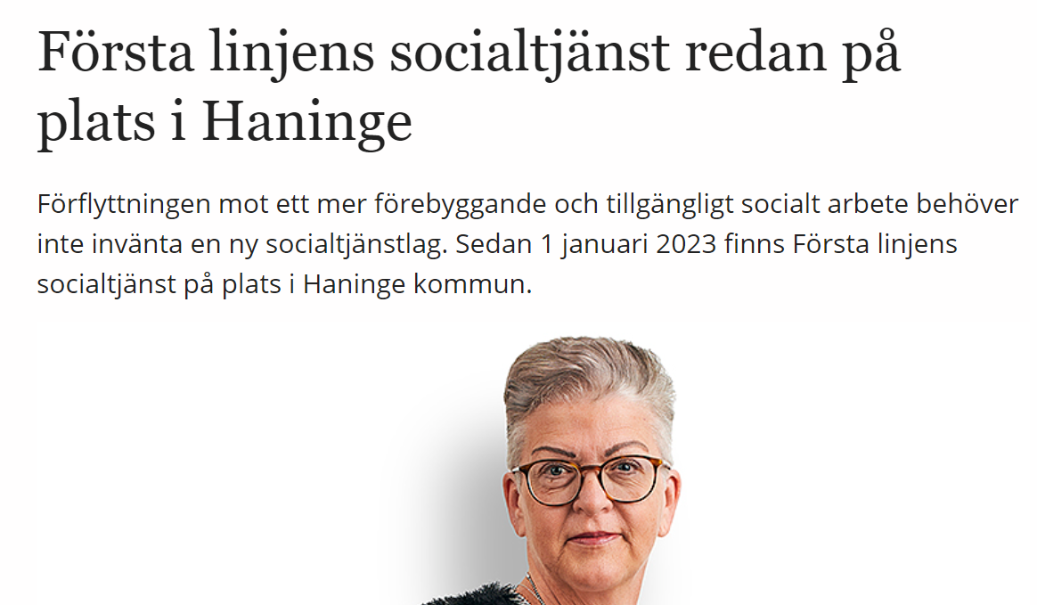
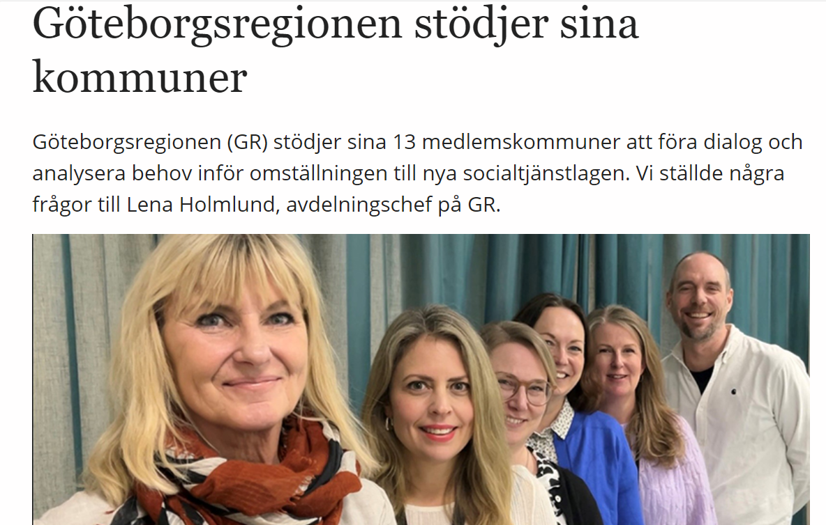
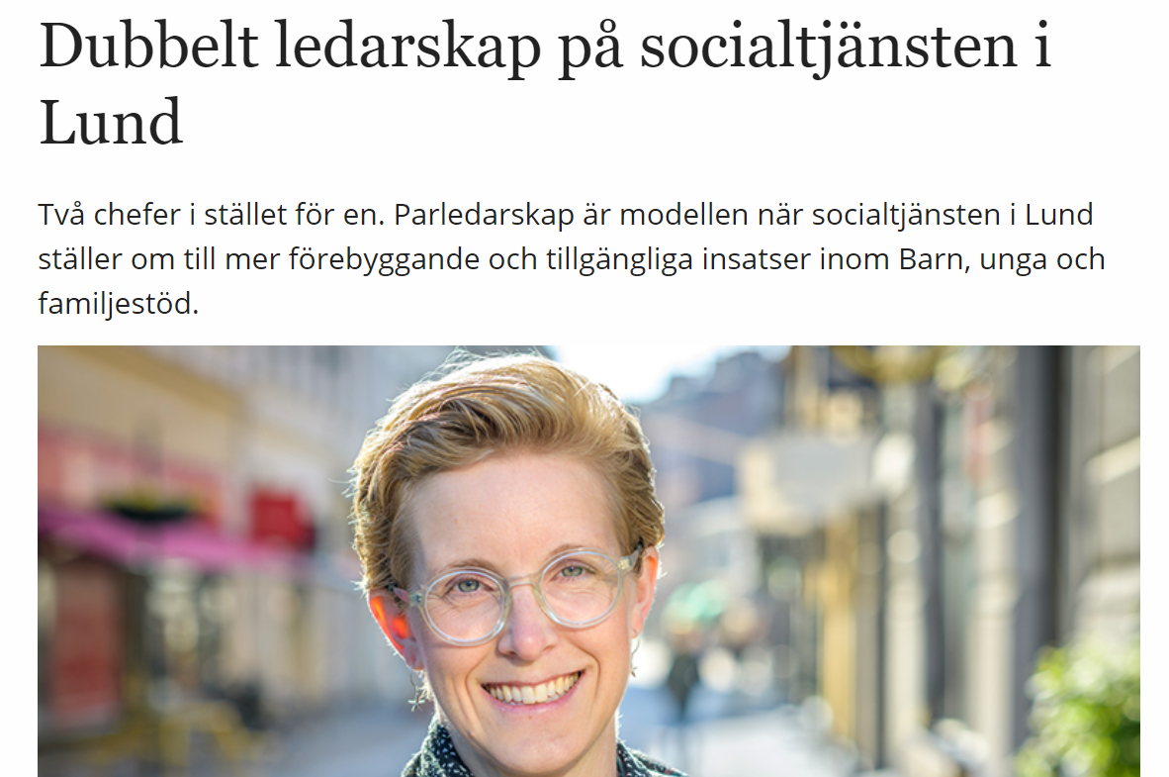
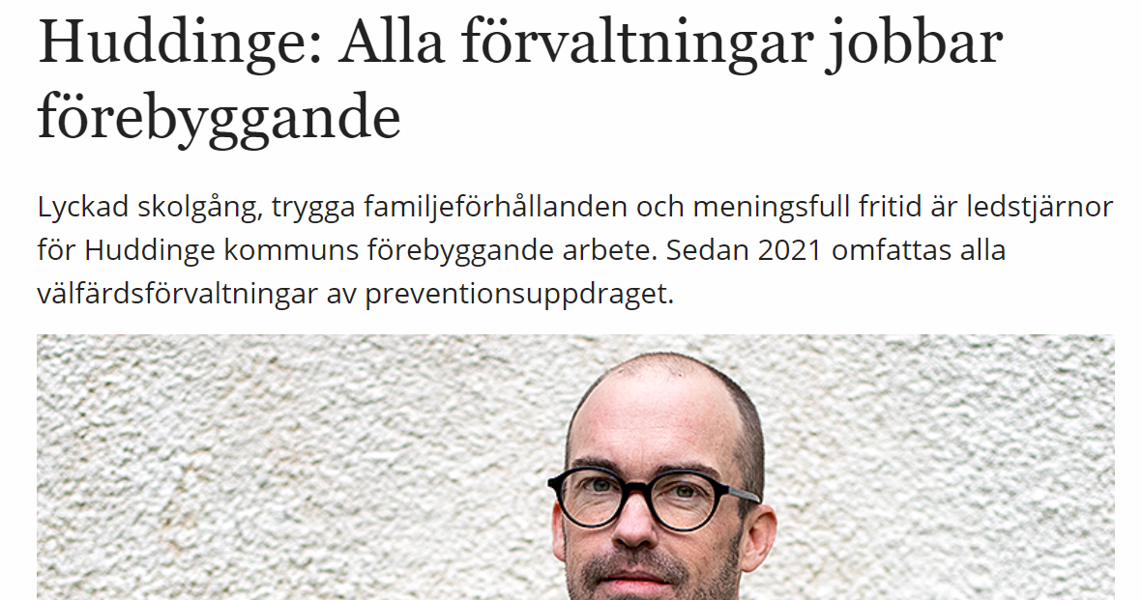
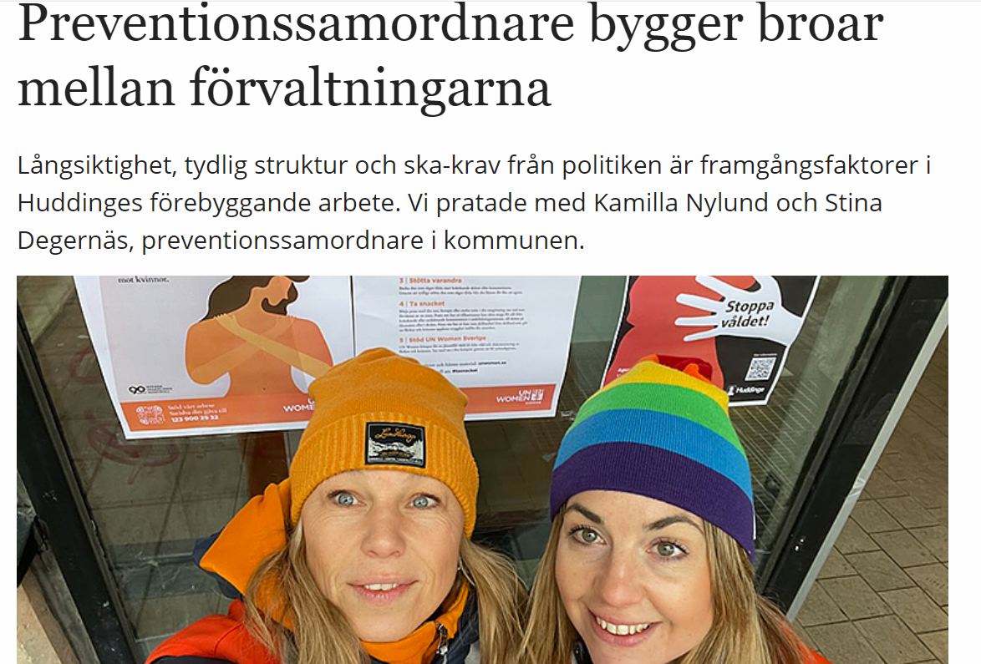
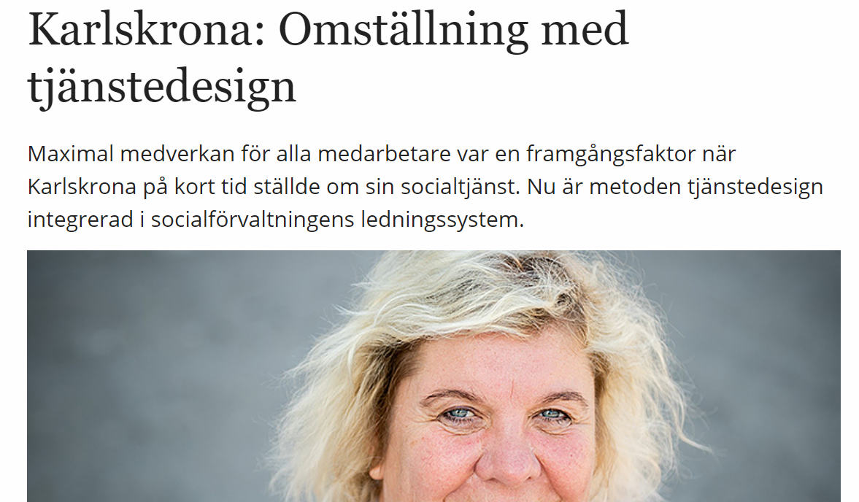
Dags att ställa om!
Med den nya socialtjänstlagen 2025 ska socialtjänsten bli mer förebyggande, tillgänglig, jämställd och kunskapsbaserad.

Slide 12
650 tkr 2024 för omställningen I Leksand
Statsbidrag till kommuner
Regeringen har sagt att kommuner ska få pengar för att ställa om till den nya socialtjänstlagen. Ett första statsbidrag kommer nu under 2024.
I budgetpropositionen för 2024 aviserade regeringen att kommuner ska få medel under flera år för att stimulera omställning av verksamheten:
År 2024: 200 miljoner
År 2025: 1,2 miljarder kronor
År 2026-2028: 2,2 miljarder kronor varje år

Slide 14
Översikt personalplanering särskilt boende 2024-04-29
Ej finansierade tjänster inför omläggning 240424
2,10 åa
1,3 Mkr
Heltider inlagt i planeringen utifrån önskemål 240424
Lycka vägen 50%
Edshult 42%
Björkbacken 44% Växel 0%
Solhem 17%
Grund personaltäthet enligt planering inkl. heltider 240424
Lycka vägen 0,85 (ska vara 0,87)
Edshult 0,93 (ska vara 0,92)
Björkbacken 0,91 Växel 0,95 (ska vara 0.87)
Solhem 0,88 (ska vara 0.87)
Om alla övriga
ska gå upp till heltid
Ca 15 åa =10 Mkr

Slide 15
Johan Karén – avdelningschef särskilt boende
Finns hjärtstartare på SÄBO?
Går det att få renoverat på Edshult vid inflyttning eller är det den förestående ombyggnaden som styr?

Slide 16
Frågor och svar

Slide 17
Fortsättning frågor och svar…
Hur går arbetet med schemaläggning efter ”nya” regeln?
Arbetet fortskrider men inte med 11-timmars, med undantag för LSS personlig assitans.
Det går inte att lägga schema på så manga sätt med den nya lagstiftningen vilket gör möjligheterna små för arbetsgivaren att tillmötesgå varje medarbetares önskemål.
Nu är det fokus på schema inom särskilt boende och inom Hemtjänst samt LSS.
Äldreomsorgsplanen med referensgrupperna - tidsplan för start?
Då det var en del väntan på namn till de bade grupperna, äldreomsorgsplan samt digitaliseringsplan så blir det nu en och samma grupp. Nina kommer att kalla till ett första dialogmöte.
Finns hjärtstartare på SÄBO?
Avdelningschef säbo svarar.
Är tillsynen densamma i kommunal äldrevård och privat?
Ja, IVO är vår tillsynsmyndighet. Utöver det gör avdelningschef för myndighet en gang per år en kvalitetskontroll som rapporteras till utskottet.

Slide 18
…
Är några nerskärningar i vård och omsorg aktuella?
Nej!
Hur går rekryteringen till sommaren?
Marika presentation
Går det att få renoverat på Edshult vid inflyttning eller är det den förestående ombyggnaden som styr?
Avdelningschef särskilt boende svarar

Slide 19
…
Hemtjänsten: System för förvaring av nycklar och nya systemets arbete?
Vi har i cirka ett år haft kunders vanliga nycklar. Det har försvårat arbetet med resurseffektiviteten och även planeringen inom hemtjänsten. Den 22 april började den nya leverantören installera nya nyckellås vilket kommer att pågå 5-7veckor. Det är cirka 700 lås som ska sättas upp, då även portar hos vissa kunder har lås.
När detta är klart kommer alla kunders vanliga nycklar att återlämnas. Personalen kommer att få digitala nycklar som är styrda med olika behörigheter. De laddas i början av ett arbetspass med den behörigheten som behövs den dagen för just den personalen. Det kommer att underlätta mycket!
Hur ser planering och styrning ut för hemtjänstpersonalen? Kan man byta kund om så skulle behövas för att kunna
Idag finns det 2-3 planerare inom hemtjänsten som arbetar med att optimera personalens turer hos olika kunder och i olika områden. Sedan mars arbetar planerarna alla dagar. På lördagar och söndagar arbetar planerarna ute som undersköterska i sina grupper och ansvarar för planeringen på morgonen om tex någon är sjuk.
Ja man kan ibland byta kunder i sin hemtjänstgrupp och hjälpa varandra. Vid mycket stora tidsförseningar meddelar man kunden men oftast gör man inte det.

